Slide 1
Тема:
« Мы живём в России»
Презентацию подготовила :
Антипова С.С.

Slide 3
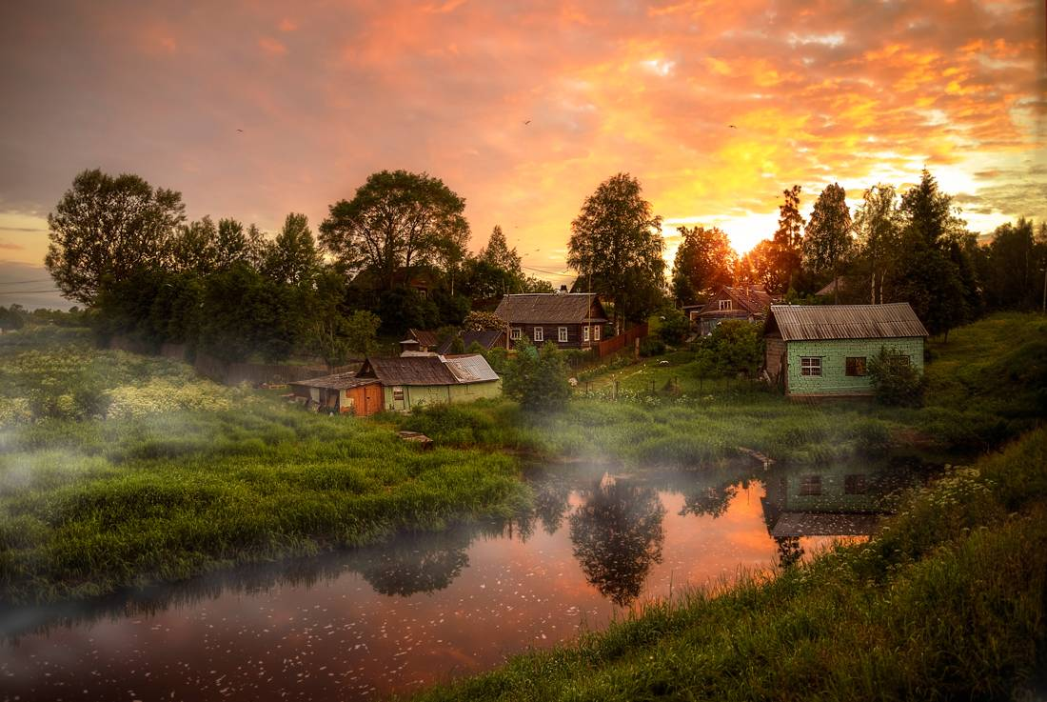
Село

Slide 4
Город

Slide 5
Природа России

Slide 7
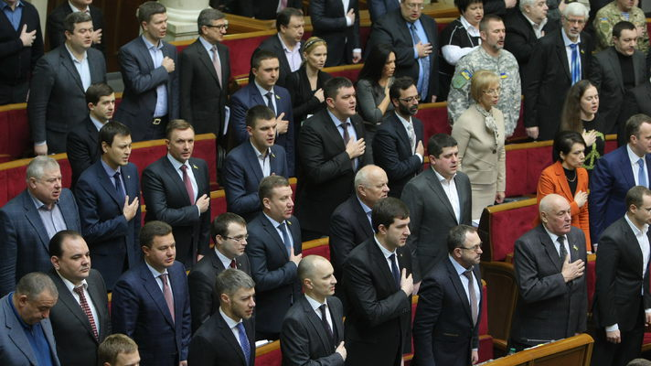
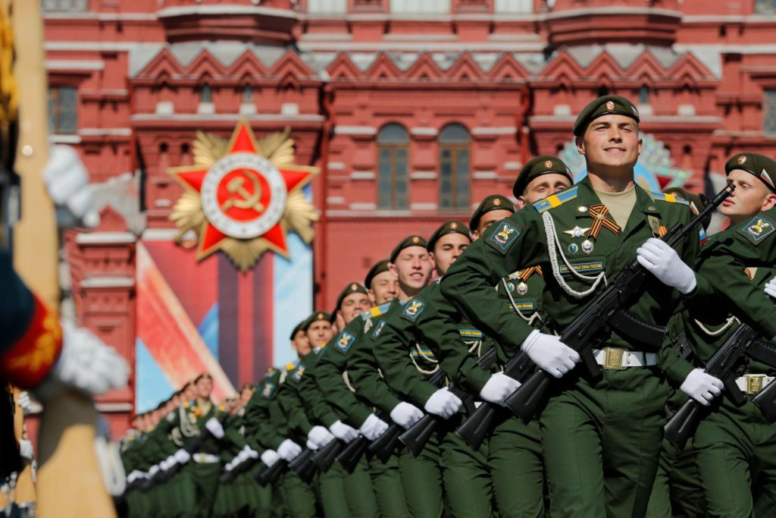
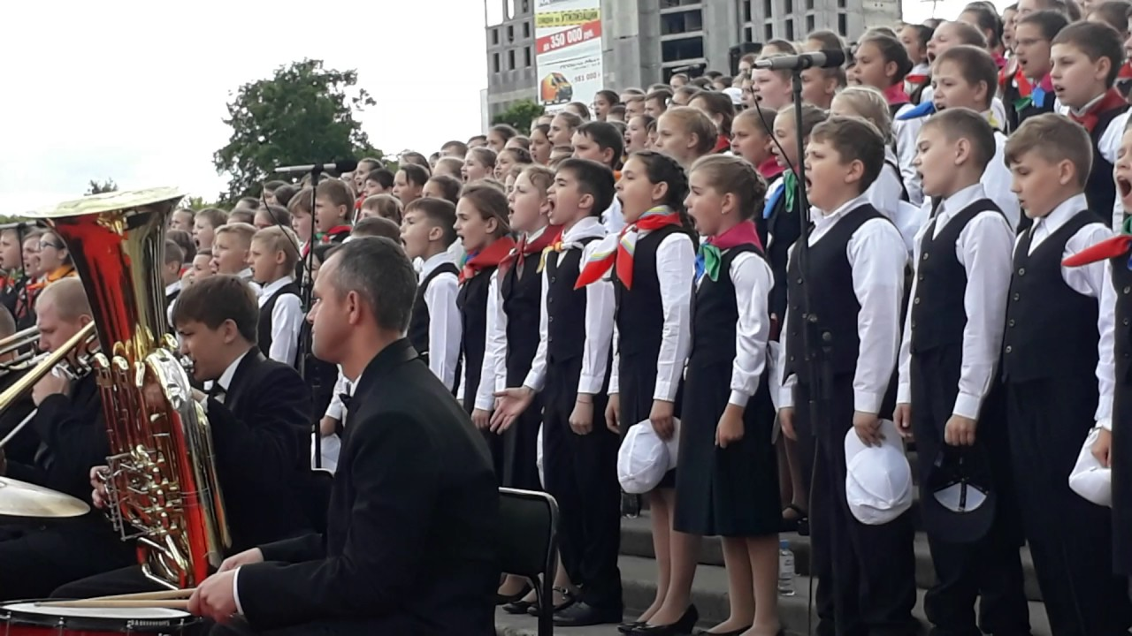

Slide 8
Герб России

Slide 9
Флаг России

Slide 10
Президент России В.В. Путин

Slide 11
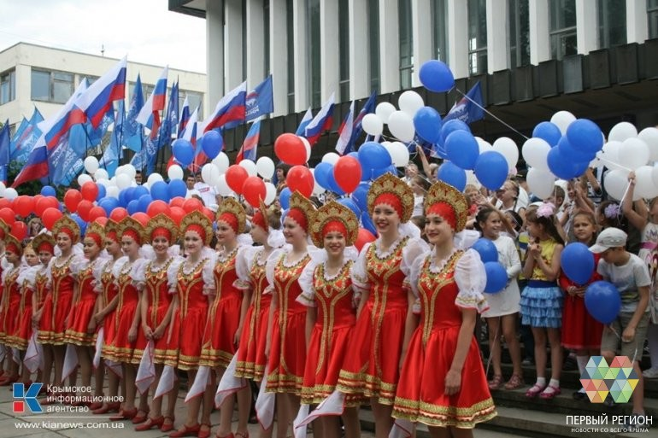
Карнавальные шествия

Slide 12
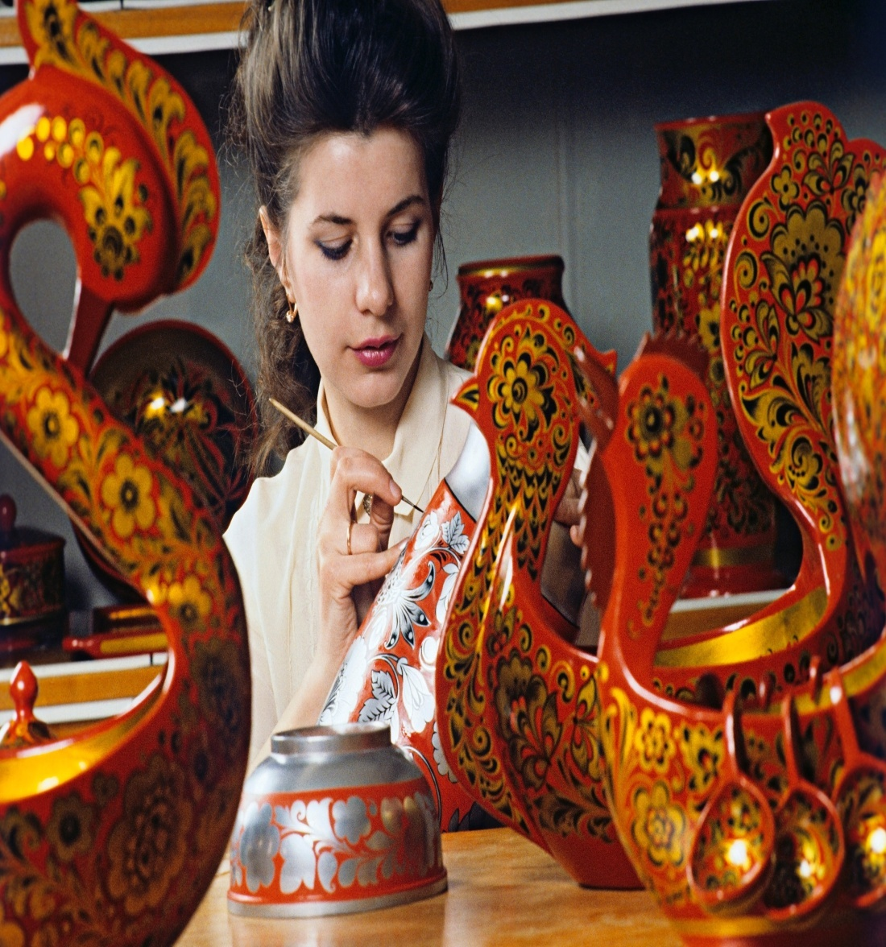
Мастера- умелые руки

Slide 13
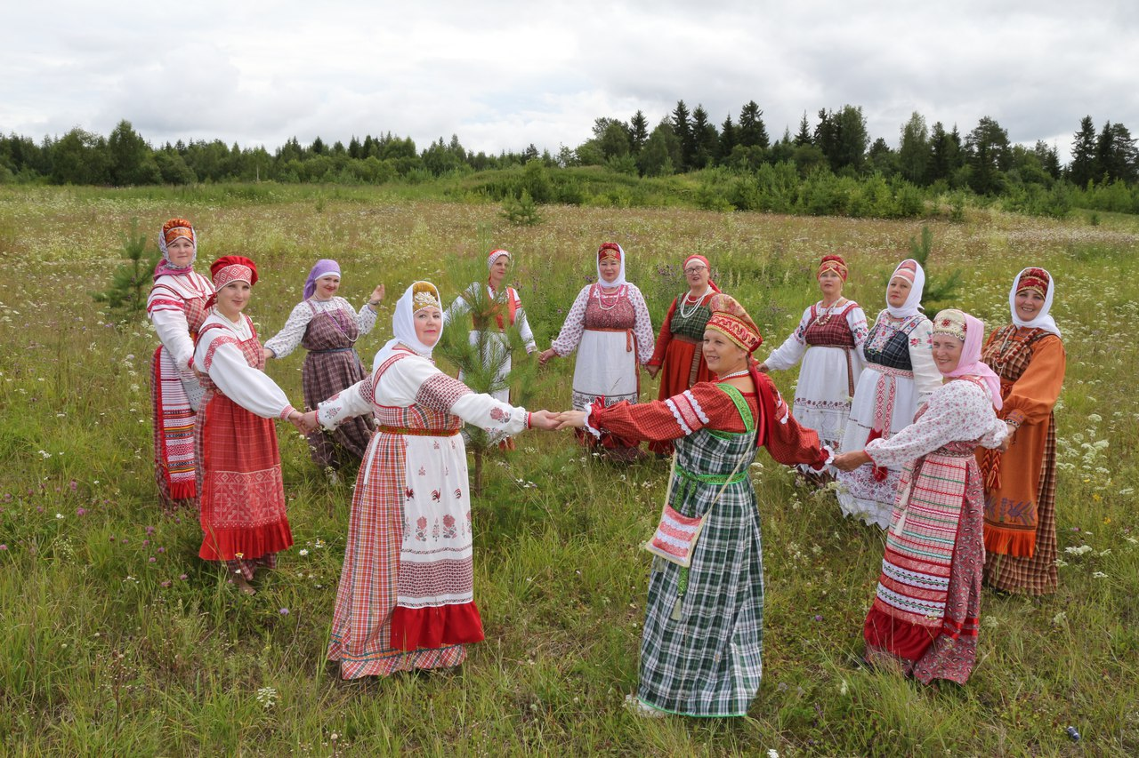
Душевные и задорные песни

